Slide 1
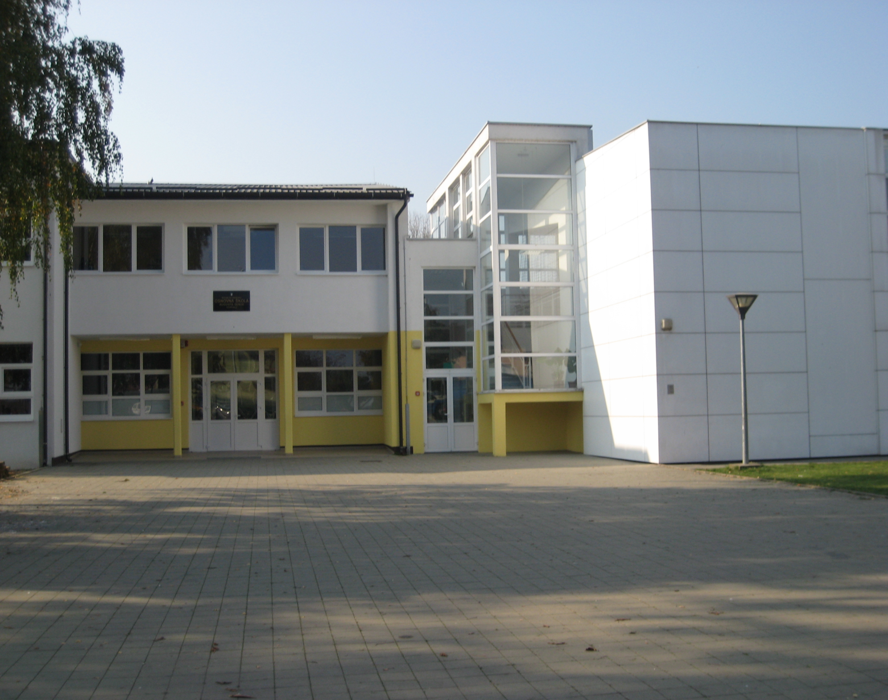
OVAKO DANAS IZGLEDA NAŠA ŠKOLA …

Slide 2
„Kakva je bila učionica?”, pitali smo bake?
„Srednje veličine. Stare drvene klupe poredane u dugačke redove. Po šest đaka je sjedilo u jednom redu.”
Zanimalo nas je koliko je učenika bilo u razredu. Bake su odgovorile da ih je bilo preko 27 đaka.

Slide 3
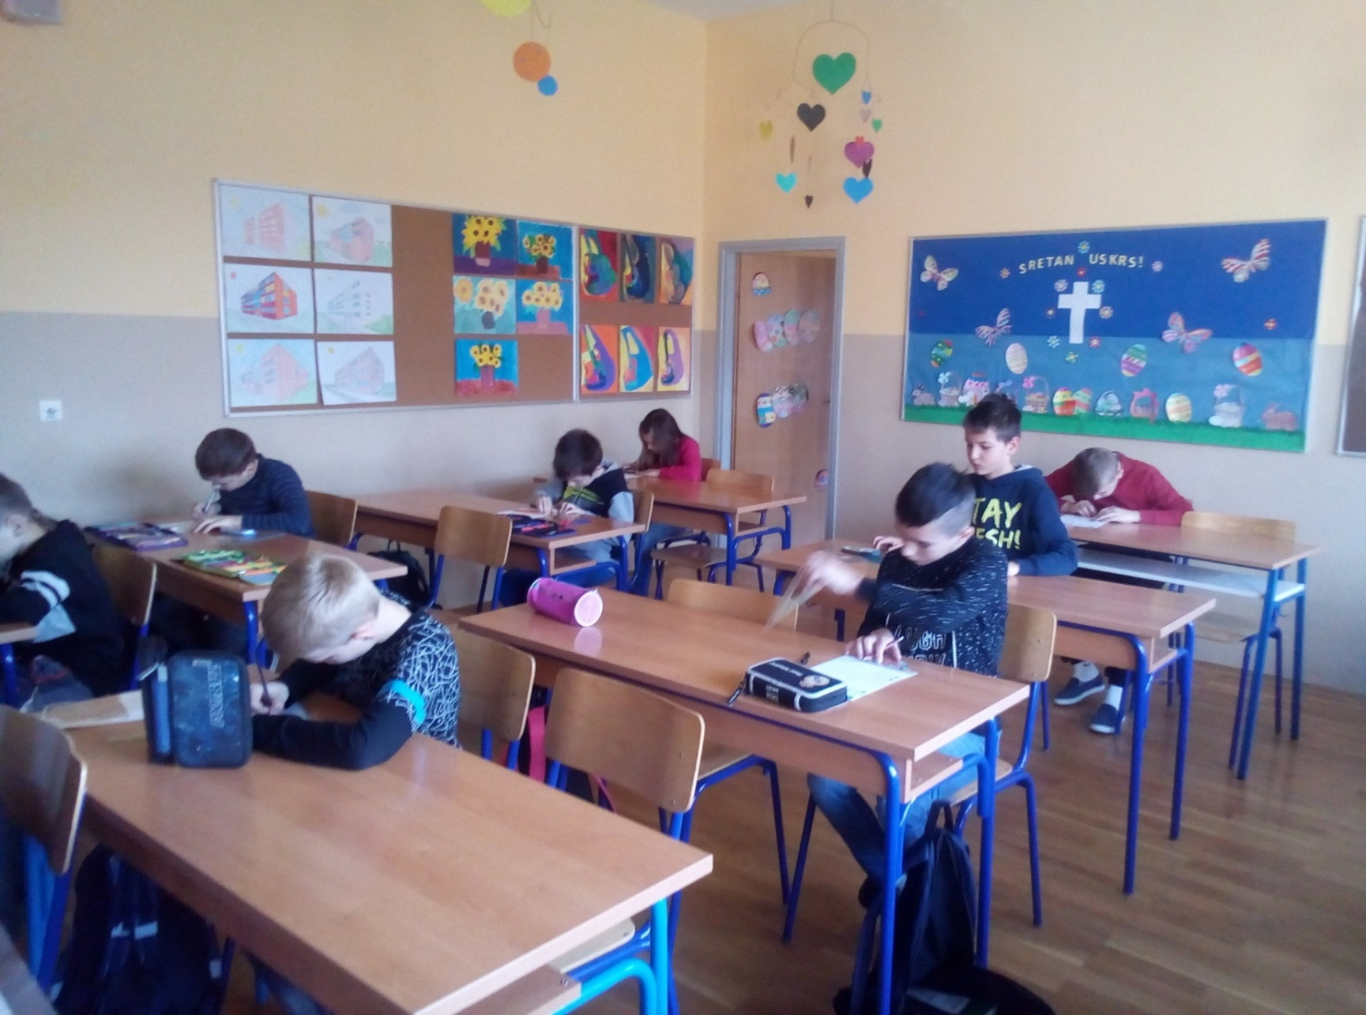
OVO JE NAŠA UČIONICA …

Slide 4
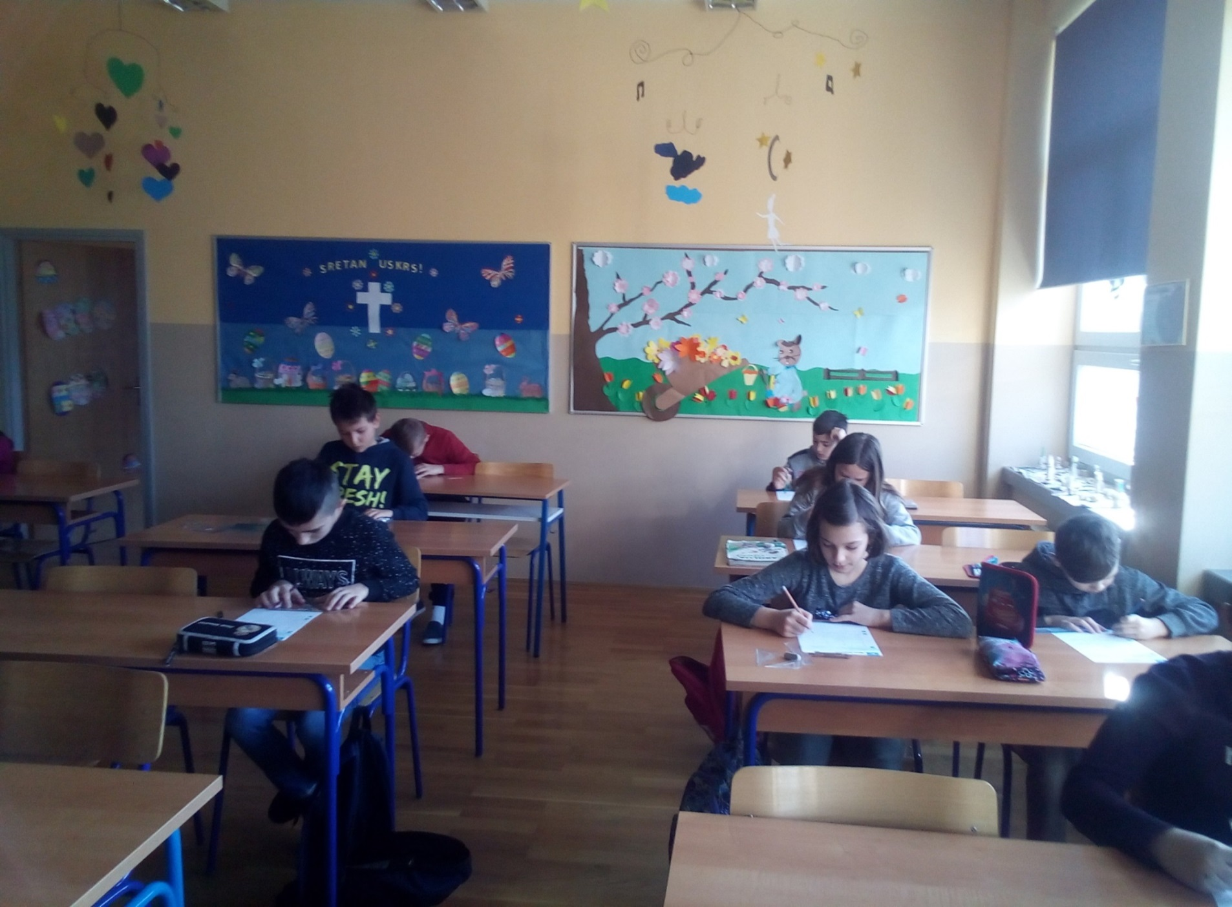

Slide 5
NA PITANJE KOJE SU PREDMETE IMALE, DOBILI SMO SLIJEDEĆI ODGOVOR :
Muzički, Fizički, Hrvatski, Matematiku, Prirodu, Likovni i Njemački jezik.
Knjige su nasljeđivale od drugih đaka. Nije bilo novih knjiga.
Od školskog pribora koristile su : teku, olovku, gumicu, tuš i pero , imale su jednu pločicu

Slide 6
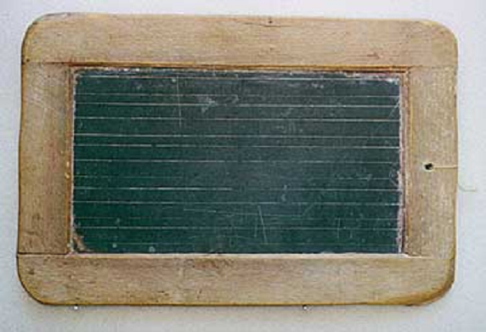
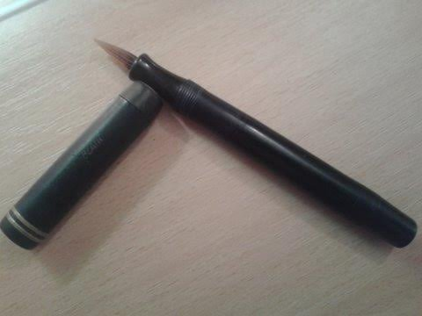
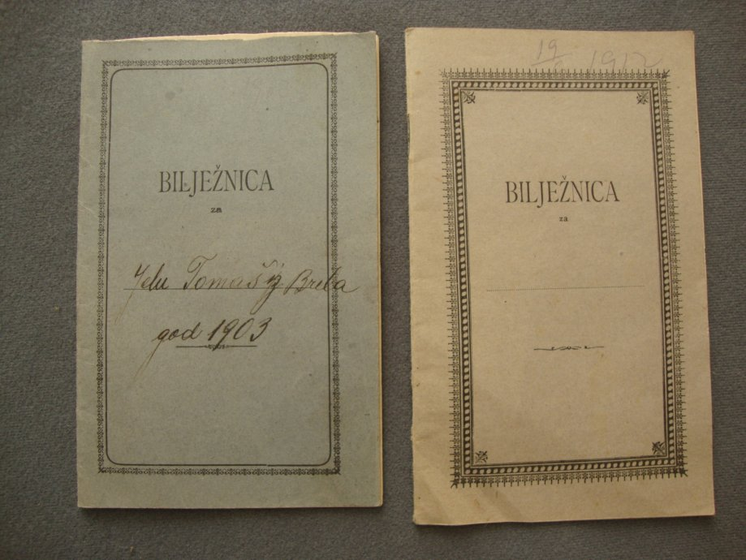

Slide 7
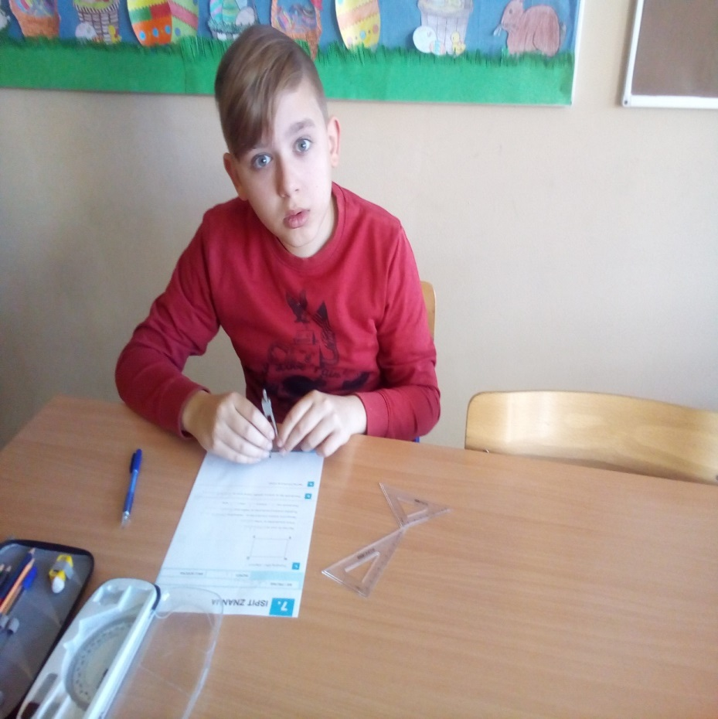
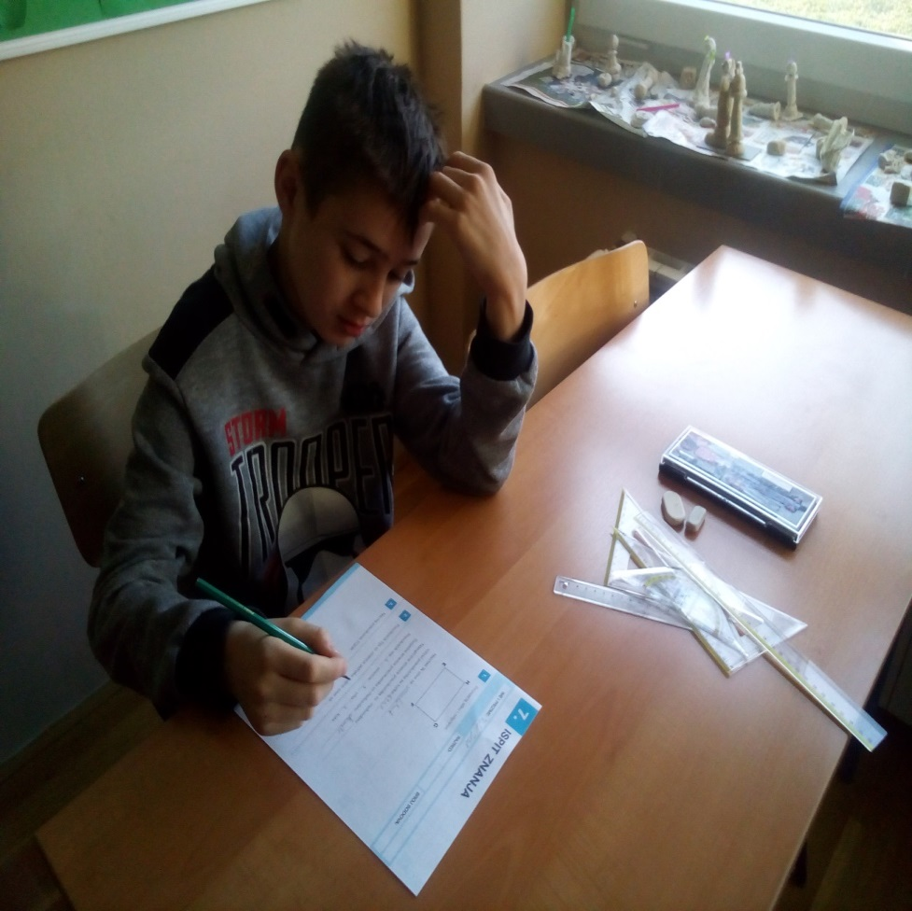
Ovo je naš pribor za matematiku (trokut, ravnalo i šestar)

Slide 8
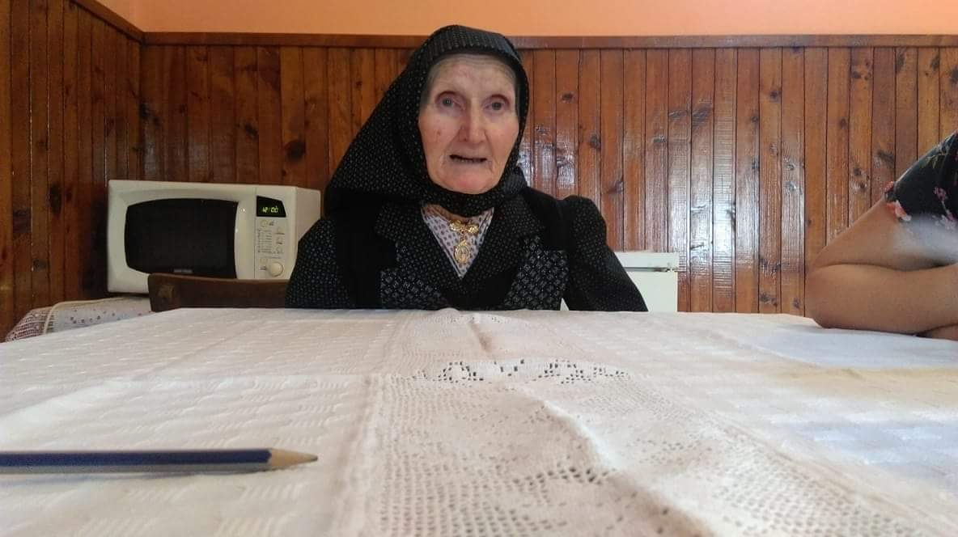
„Bako , jeste li imali svjedodžbe i kakav ste bili đak?”
„Imali smo đačke knjižice, bili smo jako primjereni, a prolazile smo s dobrim” , rekle su nam bake.
Baka Lucija Kadić

Slide 9
Zanimalo nas je kako su se bake odijevale u tadašnje vrijeme.
Bake su nam rekle da su dječaci bili u košuljama i šokačkim gaćama , a djevojčice u nošnjama, u bluzama i suknjama.
Imale su tašnu . Bili su bosi , a po zimi su išli u opankama.

Slide 10
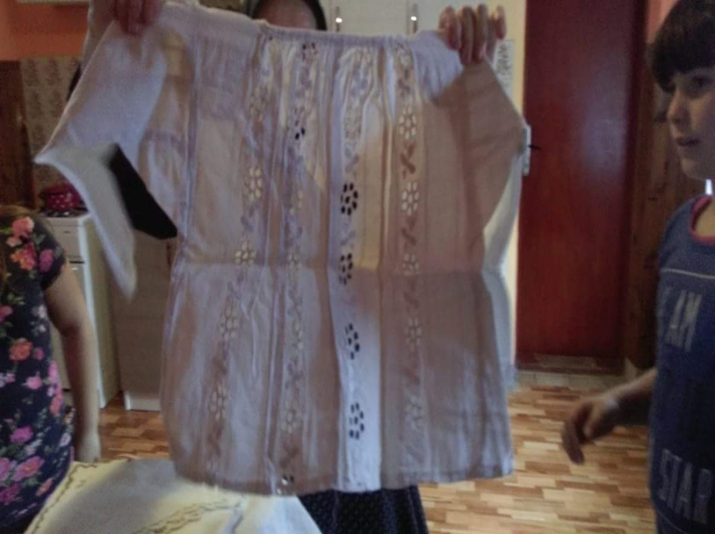
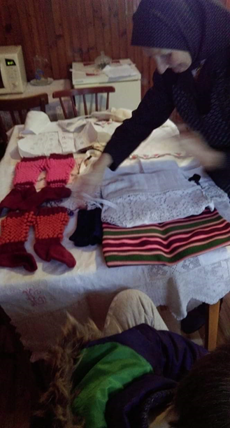
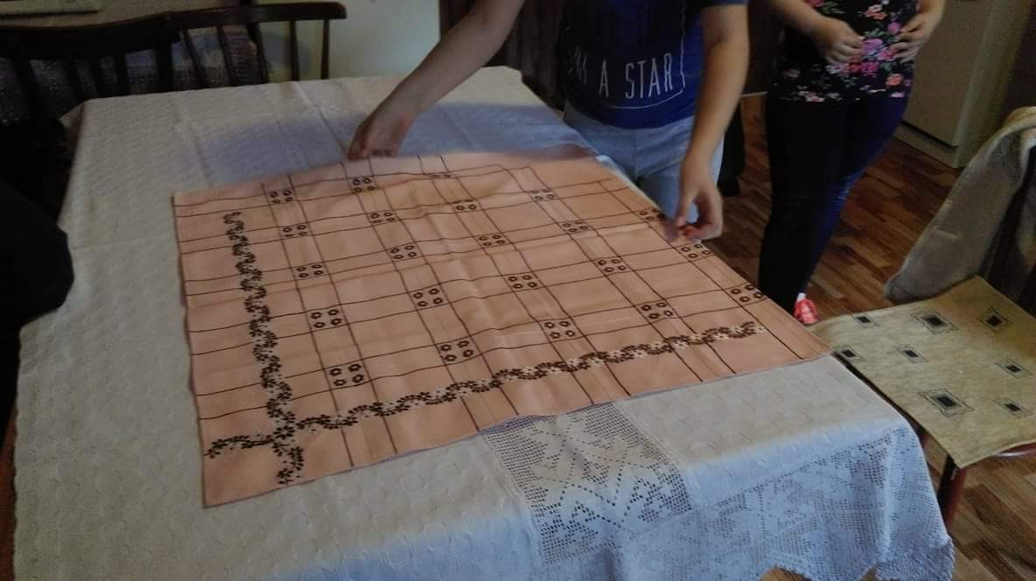
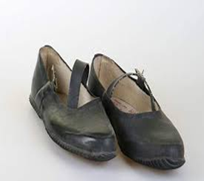
Odjeća i obuća
bake Luce

Slide 11
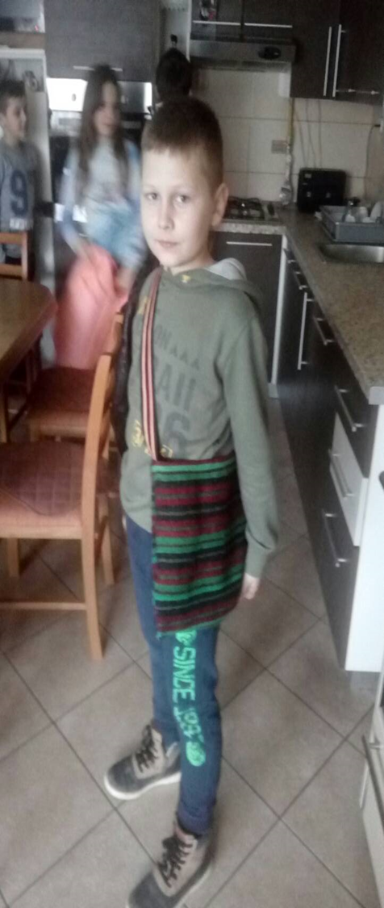
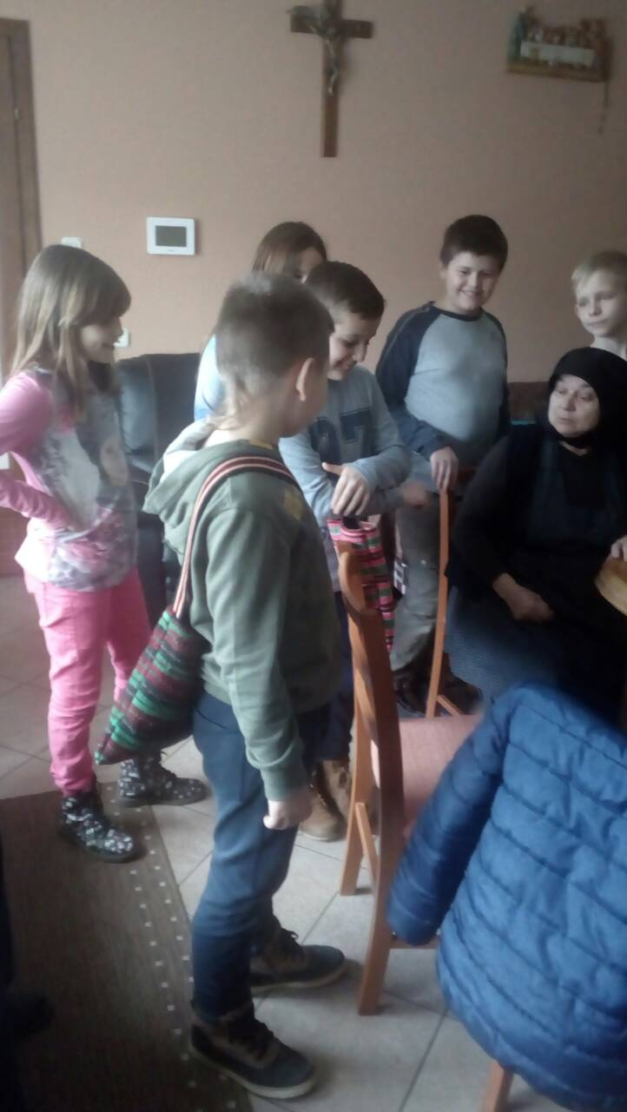
Baka Marija nam je pokazala svoju školsku tašnu (torbu), pa smo se i mi fotografirali.

Slide 12
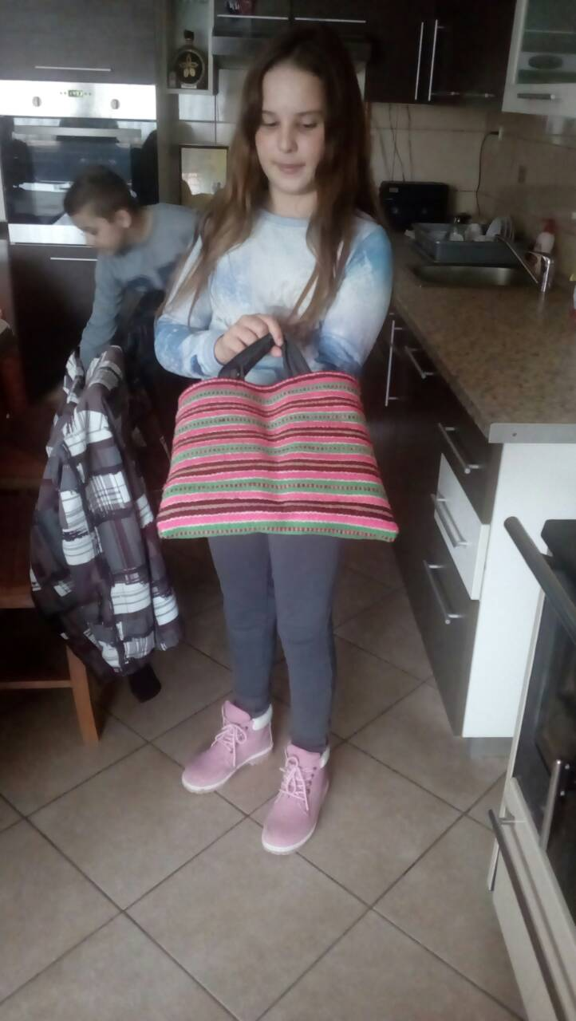
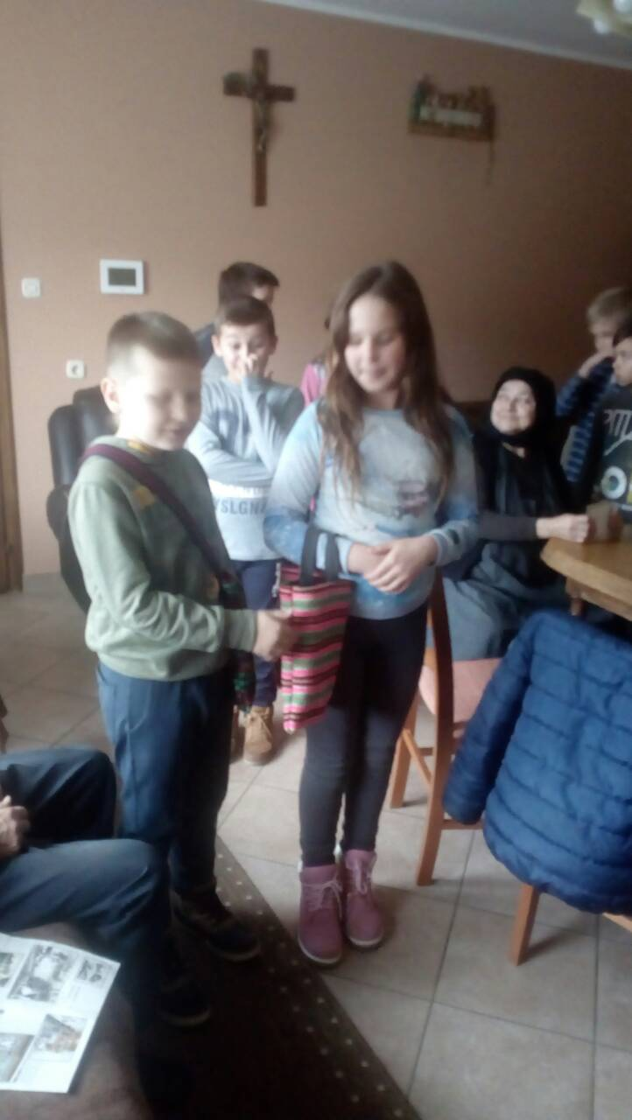

Slide 13
Upitali smo baku kakav je bio učitelj? Je li bio strog? Kakve je kazne učitelj primjenjivao ?
„Učitelj je bio jako strog. Zvali smo ga „Drug”. Kad nisi slušao morao si skupiti prste i dobiješ šibom po njima ili packu.
Imali smo i „magareću klupu” u kojoj su sjedili zločesti đaci. Ja sam bila primjerena i nisam dobivala batine. Ako nemaš zadaću onda moraš klečati.”

Slide 14
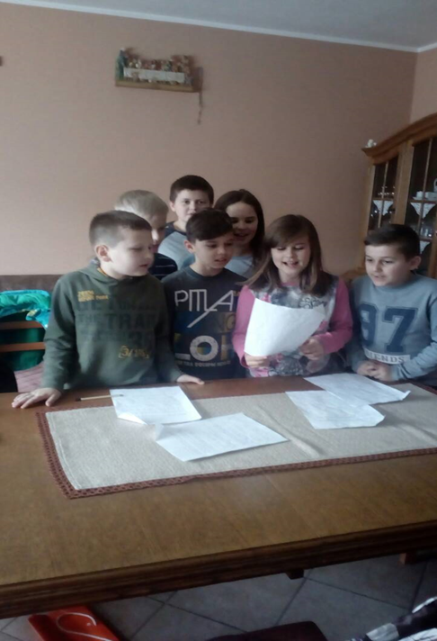
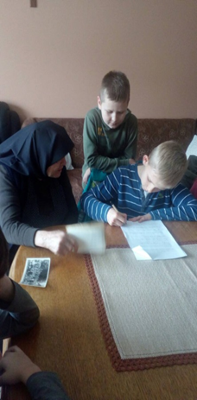
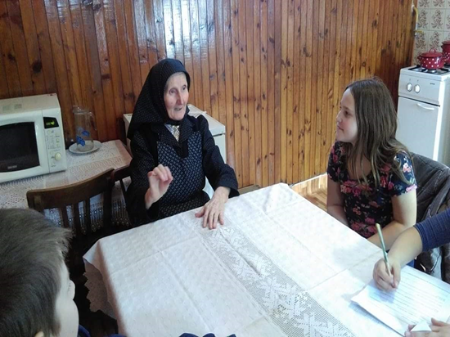

Slide 15
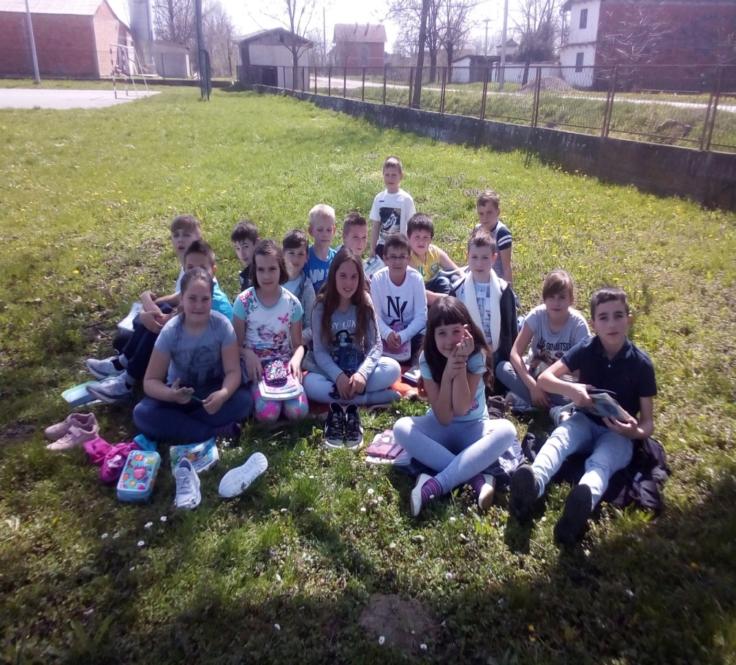
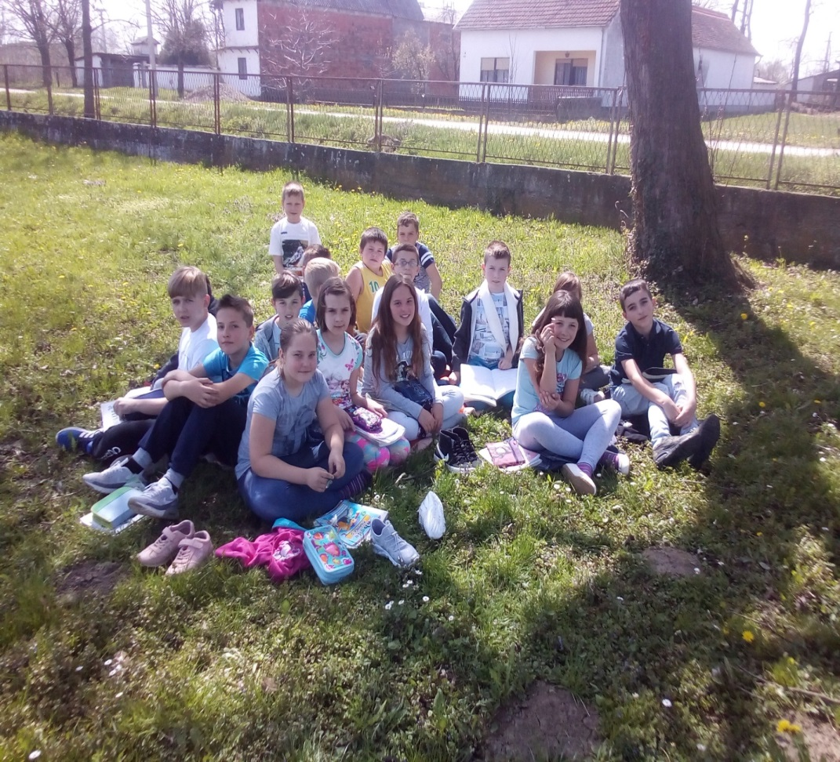
Ovo smo mi … školska godina 2017./18.

Slide 16
ZAHVALJUJEMO SVIMA KOJI SU SUDJELOVALI U PROJEKTU „DA SE NE ZABORAVI“, POSEBNA ZAHVALA NAŠIM UČENICIMA I NJIHOVIM RAZREDNICAMA, MARTINI, KATICI, BARICI I KATARINI.
TAKOĐER VELIKO HVALA:
BAKAMA: KATI KADIĆ, BARICI ŠKRIPEK, ANI VARZIĆ, MANDI UŽAREVIĆ, ĐURĐI KNEŽEVIĆ, KAJI KOKANOVIĆ, MARIJI VUKSANOVIĆ, LUCIJI KADIĆ, ČIČA ANDRIJI UŽAREVIĆU I UMIROVLJENOM RAVNATELJU FRANJI MATASOVIĆU.

Slide 17
HVALA NA PAŽNJI!
RAVNATELJICA

